Slide 1
Környezet-leképezés
Szécsi László
3D Grafikus Rendszerek
10. előadás

Slide 2
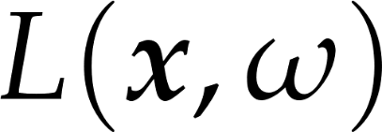

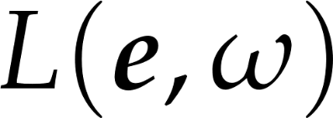
Radiancia
Sűrűség a pozícióra és az irányokra nézve egyaránt
Kifejezi, mennyi fény halad
a tér egy bizonyos pontjában
egy bizonyos irányba
szem
=
felületi pont
Notes:
This measure is radiance. This is absolutely the most important measure in computer graphics, and when less educated graphics programmers talk about light intensity, they most often should say radiance instead.
Radiance is density of radiant power with respect to both position and direction. We are going to examine it more rigorously, but let us first consider intuitively what it can express and why it is a good measure for us.
Radiance is a function of both position and direction. Although we have been talking and will continue to talk in terms of surfaces, radiance can be interpreted at any point in space (if there is no surface there, just image we put one there). Thus, our complete virtual world can be imagined as a continuous, five-dimensional (3D for position, +2D for directions) radiance field. Of course we will only be interested in the radiance at certain points and directions, but the field is still there.
Now consider two points in space, and their radiances along the line that connects them. We know that light travels along straight lines. So what is the relation between the radiance at those two points? If there is no object in between to block the light, no medium that scatters the light, and no interfering light source that adds more radiance, the flock of photons travelling along one arrow will be the same as the photons travelling at the other. Radiance will not change along rays of light.
Now imagine at one point is our eye, and at the other a surface point. If we manage to find the radiance exiting the surface toward the eye, than we have also managed to find the radiance arriving at the eye from that given direction.
Let us look at the proper definition of radiance, and see that the above properties indeed are true and radiance can be used to characterize the appearance of surface points.

Slide 3
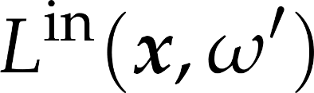
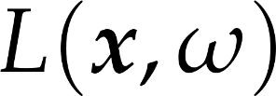





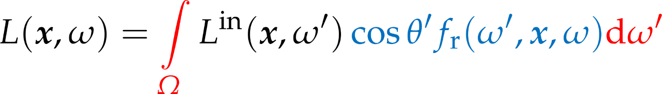
Az árnyalási egyenlet
Notes:
The Holy Grail of computer graphics is the rendering equation. This expresses how much light a certain surface point reflects into a certain direction, i.e. what color a surface appears under given lighting conditions.
Although the rendering equation is a formidable-looking integral equation with term yet unexplained, its meaning can be put in words quite simply. Also, after simplifying assumpltions andwith simple lighting and material models, the rendering equation will turn in pretty simple and swiftly computable formulas.
The rendering equation expressed the outgoing radiance L towards direction ω from shaded surface point x, as the radiance incoming from all directions, times the probability it is reflected towards the outgoing direction.
The factor cosθ’ f_{r}(ω’, x, ω) expresses the probability density of a photon incoming from ω’ refected towards ω. We will examine it further in the following slides.
In the real world, in most situations, some radiance is going to be incoming from all directions, reflected from the surrounding surfaces. However, actually computing this integral (an approach called global illumination) would lead to immense computational costs and very slow, if realistic, rendering. Thus, we consider a simpler theoretical case: when all light is incoming from a single direction.

Slide 4
Különleges esetek
ideális, sima felület
csak egy adott irányból bejövő fény verődhet vissza a kimenő irányba
csak egy adott irányból bejövő fény törhet a kimenő irányba
csak egy irányból jön be fény
nem kell integrál

Slide 5
Sima felületek
ideális visszaverődési irány
transzmittancia
reflektancia
ideális törési irány

Slide 6
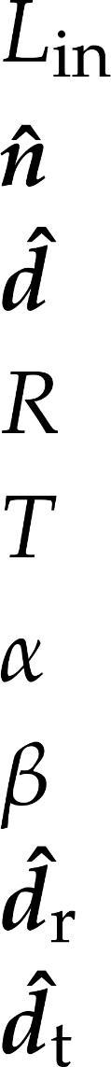









Irányok meghatározása
bejövő radiancia
felületi normálvektor
bejövő fényirány
reflektancia
transzmittancia
beesési/visszavert szög
tört szög
ideális visszaverődés iránya
ideális törés iránya
ismert
keresett
Notes:
Note that d points inwards.
Why do we use d and not l? Because the light incoming here is not necessarily from an abstract light source, and in our practice, it never will be. Furthermore, d points inward and l would point outward.

Slide 7


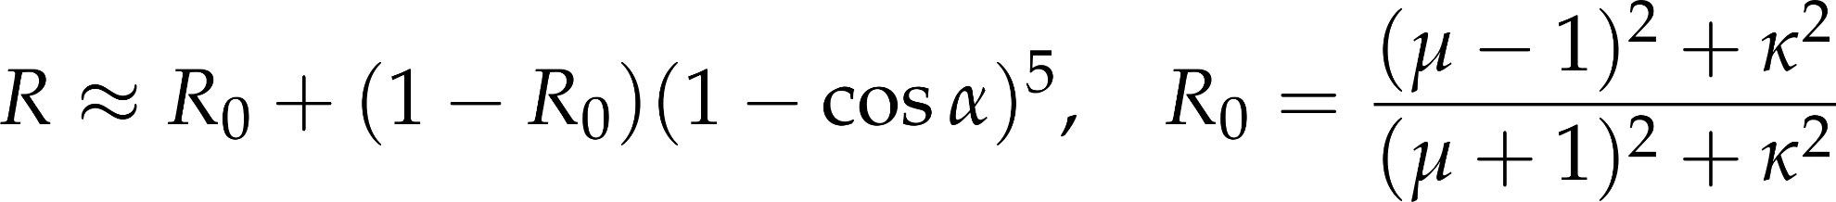
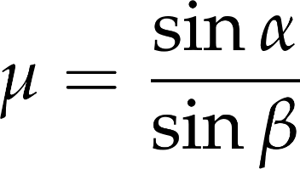
Törésmutató és reflektancia
a reflektancia, transzmittancia és a törési szög az anyagi jellemzőktől függenek
törésmutató
kioltási tényező
reflektancia, transzmittancia meghatározása
legegyszerűbb modell: konstans reflektancia (tükör színe)
Fresnel Szirmay-féle közelítéssel:
törési szög meghatározása
Snelius-Descartes

Slide 8
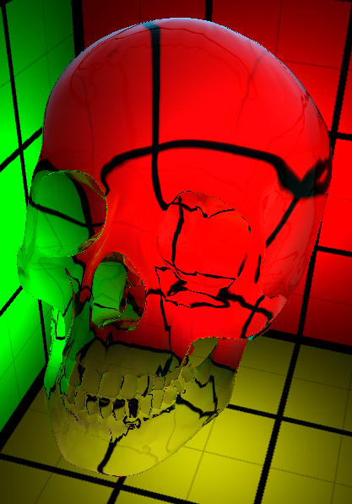
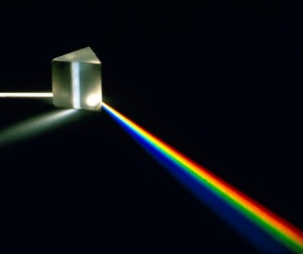
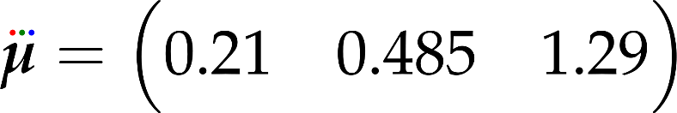

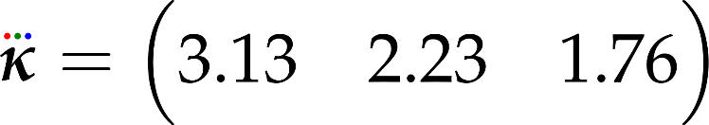


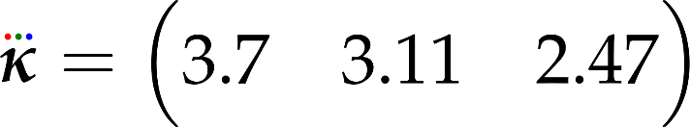

Elnyelő és átlátszó anyagok
Elnyelő anyag: fém
Átlátszó anyag:
dielektrikum, víz
tört rész elveszik
reflektancia hullámhosszfüggő
arany:
ezüst:
egy törésirányt akarunk, törésmutató ne függjön a hullámhossztól
üveg:
víz:

Slide 9
Elnyelő anyagok
fémek

Slide 10

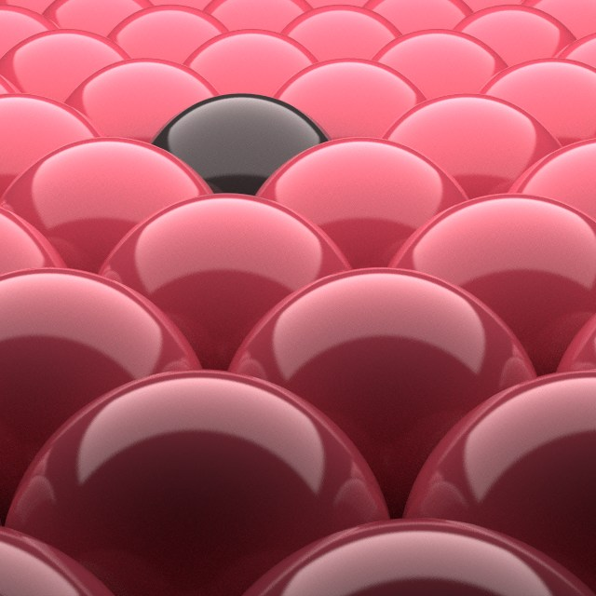


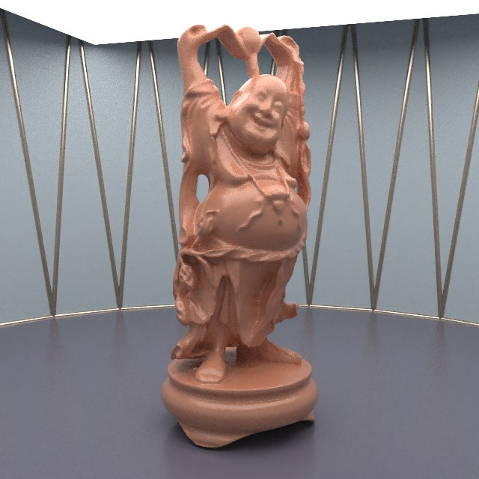
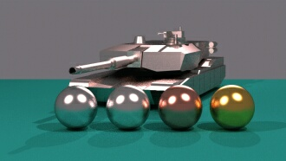
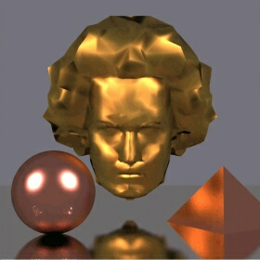
A reflektancia hullámhosszfüggő
gold
silver
Notes:
The Fresnel function depends on the wavelength and on the incident angle. When we see an object, we can observe surfaces of many different orientations, so we perceive the Fresnel function as a whole.

Slide 11



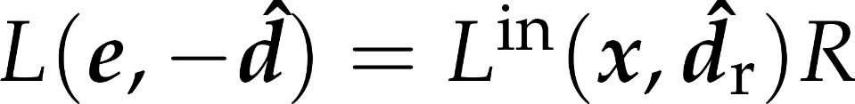
Elsődleges sugár esete
Notes:
Although the Fresnel law describes the case of incoming light separated into a reflected and a transmitted part, because of the symmetry of the BRDF this also works the other way round: if we look at the surface point from direction –d, the radiance reflected towards the eye, along direction -d, is the radiance incoming from d_{r} times the Fresnel reflectance plus the radiance incoming from d_{t} times the Fresnel transmittance.

Slide 12


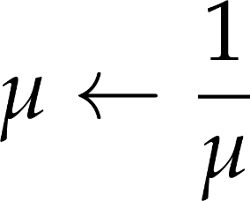
Normálvektor és törésmutató
ha negative:
másik oldalról érkezik

Slide 13

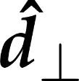

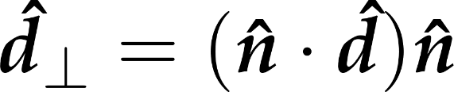
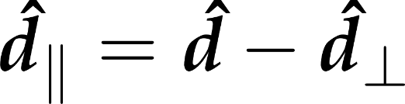
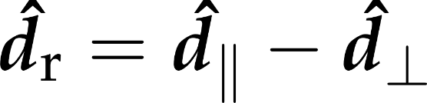
Ideális visszaverődés iránya
vec3 dr = reflect(d, normal);
Notes:
To render smooth surfaces, we should compute the ideal reflection direction. Assume that incident direction d and surface normal n are unit length vectors.
Incident direction d is decomposed to a component parallel to the normal and a component that is perpendicular to it. Then, the reflection direction is built up from these two components.

Slide 14
Átlátszó anyagok
üveg, víz, dielektrikumok

Slide 15
Elsődleges sugár esete
Notes:
Although the Fresnel law describes the case of incoming light separated into a reflected and a transmitted part, because of the symmetry of the BRDF this also works the other way round: if we look at the surface point from direction –d, the radiance reflected towards the eye, along direction -d, is the radiance incoming from d_{r} times the Fresnel reflectance plus the radiance incoming from d_{t} times the Fresnel transmittance.

Slide 16
Ideális visszaverődés iránya
ugyanaz, mint az elnyelőnél

Slide 17
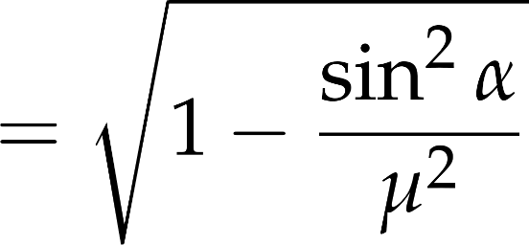
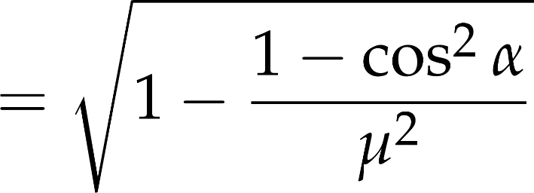
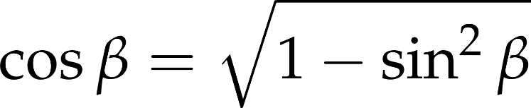


Törési szög koszinuszának meghatározása
Snelius-Descartes
ha negatív: teljes belső
visszaverődés
Pitagorasz

Slide 18
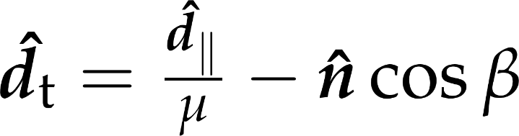

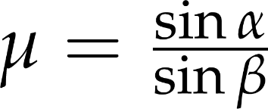

Ideális törési irány meghatározása
α
Snelius-Descartes
β
vec3 dt = refract(d, normal, mu);
Notes:
The refraction direction calculation is also similar. The refraction direction d_{t} is expressed as a combination of the normal vector and a vector that is perpendicular to the normal, t. These vectors should be combined with weights cos(beta) and sin(beta) where beta is the refraction angle.
As in the reflection case, d is decomposed into perpendicular component n cosα and parallel component d + n cosα. The parellel component is of course perpendicular to the surface normal. Its length is sin α. Thus, dividing d + n cosα by sin a gives us t, a unit tangent vector of the surface. Because of Snell’s law, we know that the tangential component of the refracted direction is tsinβ. To make the refracted vector unit length, the normal component must be ‒ ncosβ.
Now, using Snell’s law to eliminate beta, and cos*cos + sin*sin = 1 to eliminate sines, we get the formula for the ideal refracted direction expressed with the refractive index and the incoming light angle.

Slide 19
Cube map
6 szeletes textúratömb
kocka felületén
minden irányt lefed
irány függvényében is tudunk tárolni valamit
HW: a textúra irányvektorral címezhető
kiszámítja melyik lap milyen u,v

Slide 20

Environment map
nem a felületi jellemzőket, hanem a megvilágítást tároljuk textúrában
– bejövő radiancia az irány függvényében
nem függ a felületi pont pozíciójától
végtelen távoli környezet
minden irányból jön be fény
összes texelre kellene összegezni
DE: ideális tükör: csak 1 irányból érdekes mi jön be

Slide 21
Env map FS konstans 1 reflektanciával
uniform struct {
vec3 position;
} camera;
uniform struct {
samplerCube background;
} material;
in vec4 worldPos;
in vec4 worldNormal;
void main(void) {
vec3 normal = normalize(worldNormal.xyz);
vec3 x = worldPos.xyz / worldPos.w;
vec3 viewDir = normalize(camera.position - x);
fragmentColor = texture(background,
reflect(-viewDir, normal));
}

Slide 22
Hogyan rajzoljuk magát a környezetet?
nagy valamire feszítve
sky box
sky dome
full viewport quad
teljes nézeti ablakot lefedő négyszög
a pixel shaderben megkeressük az irányt
Z bufferelés: mindennél hátrább van
ezt rajzoljuk először VAGY
a full-screen quad Z-je legyen 0.9999 (norm. képenyőkoordinátában)

Slide 23

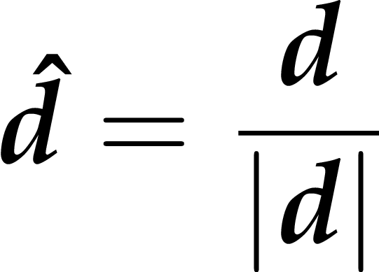
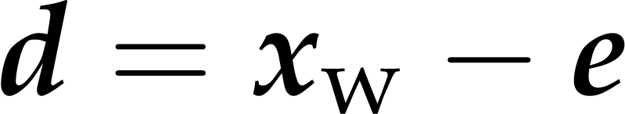
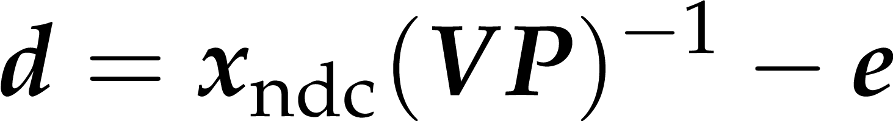
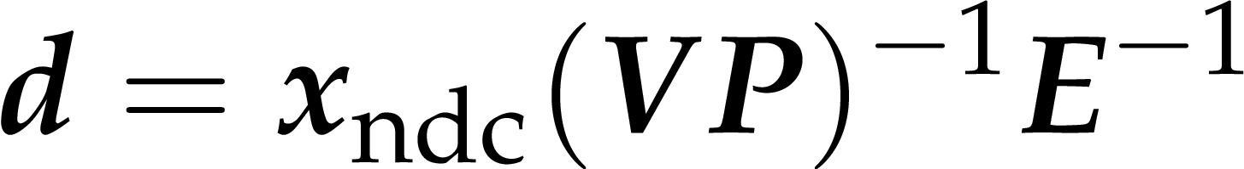
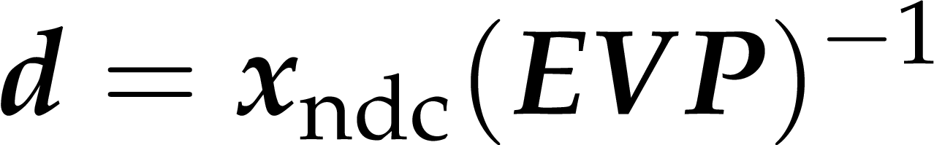
Sugárirány kiszámítása NDC-ből
(EVP)⁻¹ -et nevezzük rayDirMatrix-nak

Slide 24
Konstruktorban, ill. mozgatás után
this.rayDirMatrix = new Mat4();
this.updateRayDirMatrix();

Slide 25
Full viewport quad VS
in vec4 vertexPosition;
in vec2 vertexTexCoord;
out vec4 rayDir;
uniform mat4 rayDirMatrix;
void main(void) {
rayDir = vertexPosition
* rayDirMatrix;
gl_Position = vec4(vertexPosition.xy, 0.999, 1);
}
homogén osztással mi lesz?
minden mögé

Slide 26
Háttér FS
uniform vec3 eye;
in vec4 rayDir;
uniform samplerCube background;
void main(void) {
vec3 d = normalize(rayDir.xyz);
fragmentColor = texture (background, d);
}

